Slide 1
La romanisation.
2 situations complexes

Slide 2
Situation 1
Dessine une ville romaine avec au moins 4 constructions de cette époque. Utilise règles, compas, équerres pour respecter l’orthogonalités des plans.
1 cm sur ta carte représentera 20 m dans la réalité.
Inspire toi des exemples réels présentés en classe.
Quand tu as fini tu peux construire ta ville aussi sur ce site :
http://education.francetv.fr/serious-game/cite-romaine-o1711

Slide 3
Quelques dimensions de monuments (en moyenne).
Amphithéâtre et théâtre : 120 mètres de diamètre.
Arènes : 140 mètre de diamètre.
Le cirque : 300 mètres de long et 100 mètres de large.
Un aqueduc : 20 km
Un forum : 120 mètres de long et 40 mètres de large.
Un temple : 40 mètre de long et 20 mètres de large.
Les thermes : 40 mètres de long et 20 mètres de large. (avec une piscine de 12 m sur 7)
Domus (maison familiale) : 30 mètres sur 20 mètres.

Slide 4
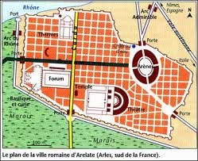

Slide 5
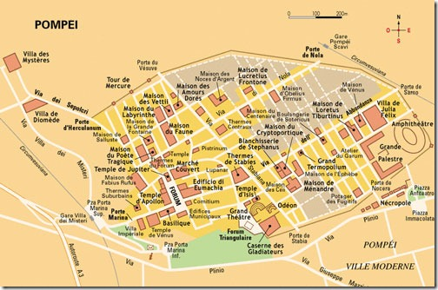

Slide 6
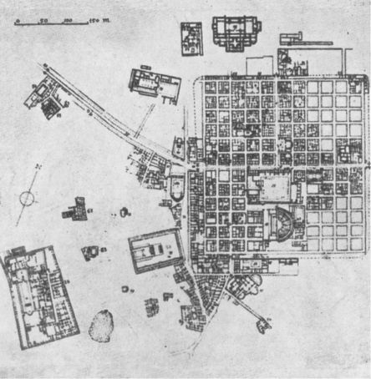
Timgad (Algérie), ville romaine. On remarque l’orthogonalité de la ville.

Slide 7
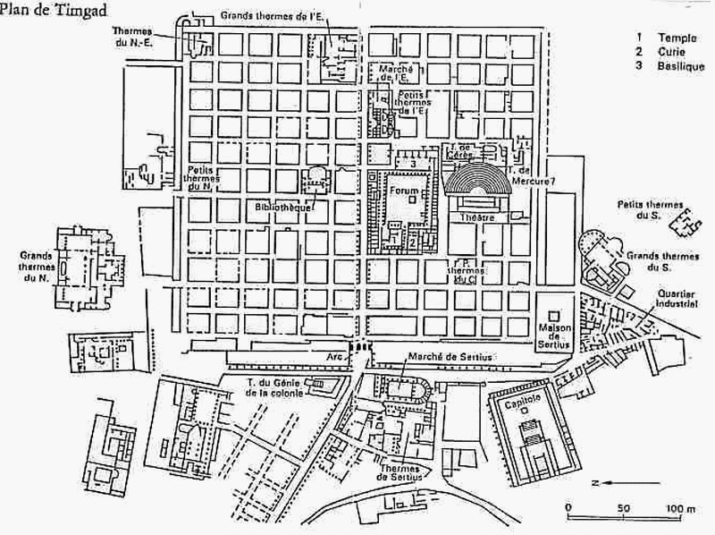

Slide 8
Situation 2
Tu es un soldat romain qui écrit à sa femme (ou une femme romaine qui écrit à son mari).
Trace ton trajet sur le plan et raconte ce que tu as vu ! Tu dois utiliser au moins 8 expressions latines de ton choix et écrire au passé.

Slide 9
Expressions latines pour écrire ta lettre
A contrario : à l’inverse
A fortiori : A plus forte raison
A minima: au minimum
A posteriori : après l’expérience; après avoir vu…
A priori : sans expérience; Sans avoir vu…
Ad libitum : « Au choix ; à volonté. » Abrégé en : ad lib.
Ad vitam æternam : « Vers la vie éternelle ; vers l'éternité. » Pour l’éternité.
Alea jacta est « Les dés sont jetés ! ». Il n’y a plus rien à faire.
Alibi « Ailleurs. » : Preuve qu'un personne se trouvait ailleurs au moment des faits.
Alter ego « Un autre moi-même. »
Ave Cæsar, morituri te salutant « Salut César, ceux qui s'attendent à mourir te saluent. » Formule de salutation supposée, probablement à tort, des gladiateurs avant leur combat.

Slide 10
Casus belli « Cas de guerre. » Situation, événement susceptible d'entraîner une guerre.
Curriculum vitæ : Le Curriculum vitae résume l'expérience professionnelle par exemple.
De facto « De fait ; dans les faits. » Tout de suite, immédiatement.
De visu « De ma propre vue ; pour l'avoir vu. »
Dixit « Il a dit. » Permet de faire une citation. « Aléa jacta est » dixit César !
Errare humanum est : l’erreur est humaine.
Et cetera : etc. Et d’autres choses encore.
Exit : La sortie
Fac simile « Fait à l'identique. » Des reproductions. A donner le mot : Fax.
Grosso modo Littéralement : « De manière grossière. » En gros ; approximativement.
Hic et nunc « Ici et maintenant. »
In extremis « En dernière extrémité ; de justesse. »
In fine « À la fin ; en dernier ; finalement ; en conclusion. »
Mare nostrum « Notre mer. » La Méditerranée, considérée comme un lac intérieur par l'Empire romain.

Slide 11
Mea culpa « C'est ma faute. »
Nec plus ultra « Rien de mieux. » Ce char est le nec plus ultra de l’empire !
Nota bene « Note bien. » Pointe une remarque importante. Abrégé "N.B."
Post scriptum « Écrit après. » Abrégé en P.S. Utilisé aujourd'hui pour introduire une remarque, une note, un complément après la signature d'un document.
Sine die « Sans date précise. »
Terra incognita « Terre, lieu inconnu ; à découvrir. »
Vade mecum « Viens avec moi. » Un vade-mecum est un aide-mémoire, un ouvrage indispensable que l'on garde à portée de main ou un petit bagage que l'on emporte avec soi.
Veni vidi vici « Je suis venu, j'ai vu, j'ai vaincu. » César
Veto « Je m’oppose. » Je pose mon veto.
Vice versa « Réciproquement. » Marie aime Jules et vice versa (Jules aime Marie)

Slide 12
Lucretia (feminin)
Marcus (masculin)
Marina (feminin)
Marinus (masculin)
Marius (masculin)
Martina (feminin)
Maximus (masculin)
Octavius (masculin)
Patricia (feminin)
Paula (feminin)
Paulina (feminin)
Priscilla (feminin)
Septima (feminin)
Septimus (masculin)
Sergius (masculin)
Severina (feminin)
Sextus (masculin)
Silvia (feminin)
Tatiana (feminin)
Tiberius (masculin)
Titus (masculin)
Valentina (feminin)
Valeria (feminin)
Valerius (masculin)
Victoria (feminin)
Victorius (masculin)
Virginia (feminin)
Vita (feminin)
Vitus (masculin)
Viviana (feminin)
Cornelius (masculin)
Fabia (feminin)
Fabius (masculin)
Faustina (feminin)
Faustus (masculin)
Felicia (feminin)
Felix (masculin)
Flavia (feminin)
Flavius (masculin)
Florentina (feminin)
Gaius (masculin)
Horatia (feminin)
Horatius (masculin)
Hortensia (feminin)
Julia (feminin)
Juliana (feminin)
Julius (masculin)
Justina (feminin)
Justus (masculin)
Laelia (feminin)
Lucilla (feminin)
Lucius (masculin)
Aemilia (feminin)
Agrippa (masculin)
Agrippina (feminin)
Antonia (feminin)
Antonius (masculin)
Augustus (masculin)
Aurelia (feminin)
Aurelius (masculin)
Brutus (masculin)
Caesar (masculin)
Caius (masculin)
Camilla (feminin)
Camillus (masculin)
Claudia (feminin)
Claudius (masculin)
Cornelia (feminin)
Quelques prénoms romains

Slide 13
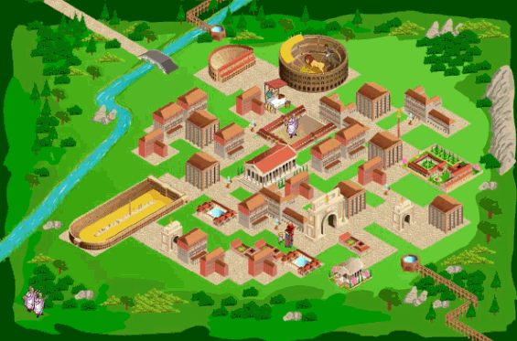
100 m
Trajet d’un élève.

Slide 14
Exemple d’une lettre d’un élève de ce2 :
Bonjour Claudia,
Je suis arrivé hier dans la ville de Lugdunum. Je vais te raconter grosso modo ce que j’ai fait.
Je suis rentré par la grande porte de la ville . A posteriori je peux dire qu’elle est très grande. Ensuite j’ai été dans le temple pour prier. C’est un fac simile de notre temple à Rome.
Je suis arrivé in extremis pour voir les spectacles du cirque. Les chars sont le nec plus ultra. Dans les arènes, j’ai vu de visu les gladiateurs Ribéry et Messi se battre. In fine, c’est Messi qui a gagné comme d’habitude.
Dans l’amphithéâtre, j’ai écouté un spectacle ennuyeux. Les comédiens n’avait pas bien appris leur texte : errare humanum est !
En fin d’après midi je me suis promené au bord de l’eau à côté d’un grand aqueduc.
A bientôt.
Julius.
Post scriptum : Excuse moi de ne pas t’écrire plus : mea culpa.

